Slide 1
VY_52_INOVACE_03_ Ekosystém park - živočichové
ČLOVĚK A JEHO SVĚT
4. ročník ZŠ
Ing. Hana Adamcová
Vytvořeno: 2011

Slide 2
Anotace
Prezentace řeší problematiku ekosystému park. Žáci jsou pomocí obrázků seznámeni s živočichy, které mohou potkat v parku.

Slide 3
OBOJŽIVELNÍCI
ropucha obecná
skokan zelený
mlok
rosnička zelená

Slide 4
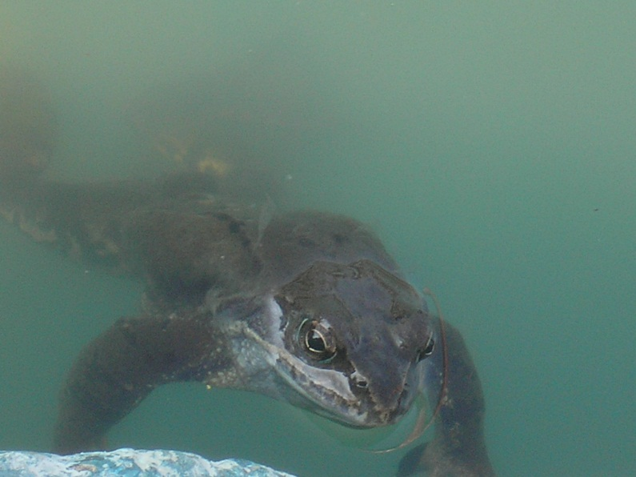
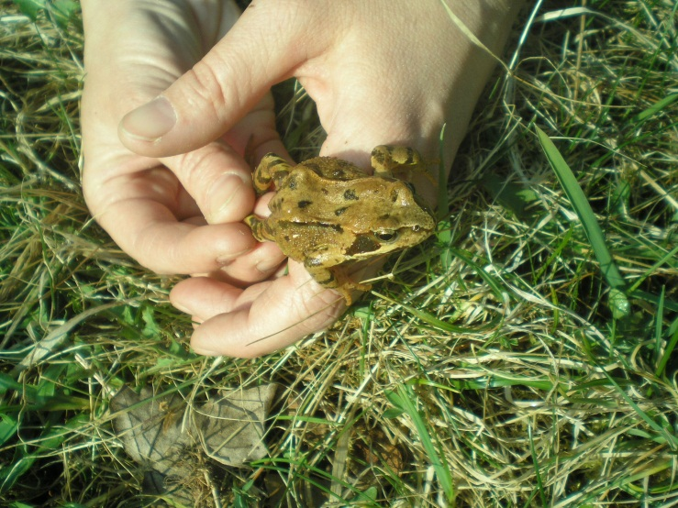
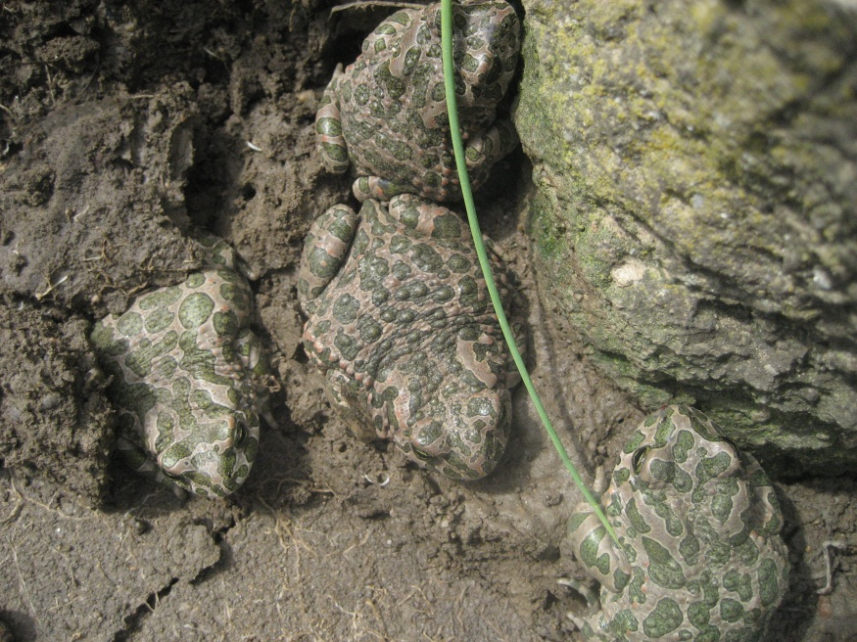
OBOJŽIVELNÍCI

Slide 5
PTÁCI
holub věžák
hrdlička zahradní
kos černý
sýkora koňadra
vrabec domácí
drozd zpěvavý
datel černý
strakapoud velký
zvonohlík zahradní

Slide 6
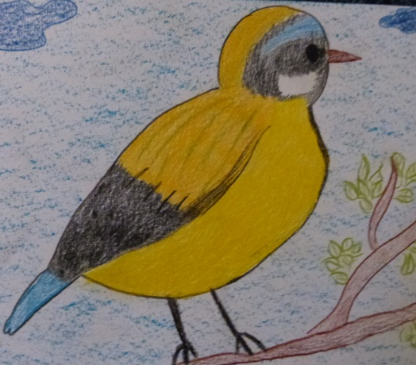
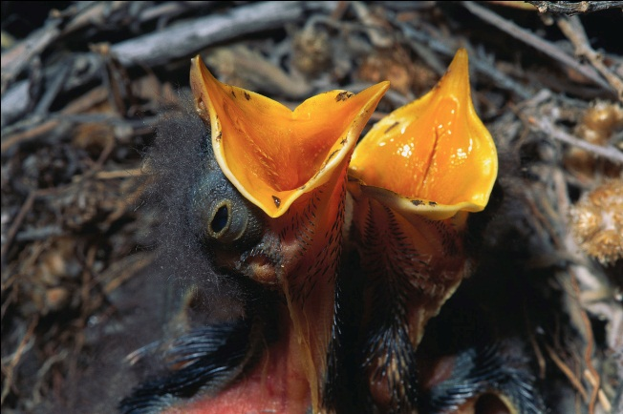
PTÁCI

Slide 7
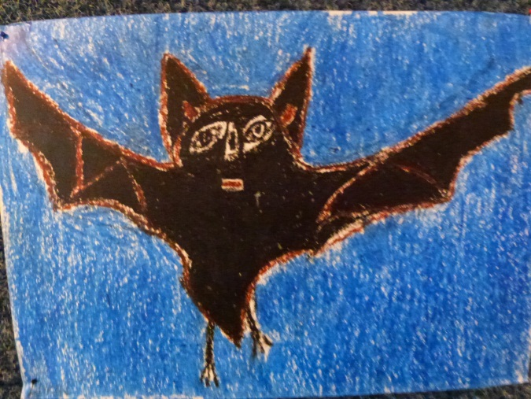
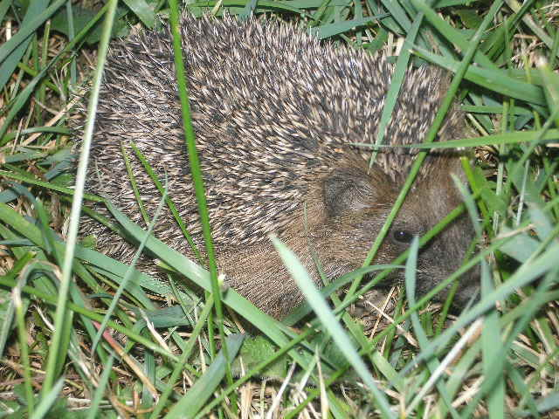
SAVCI
veverka obecná
netopýr hvízdavý
krtek obecný
ježek západní
myš domácí

Slide 8
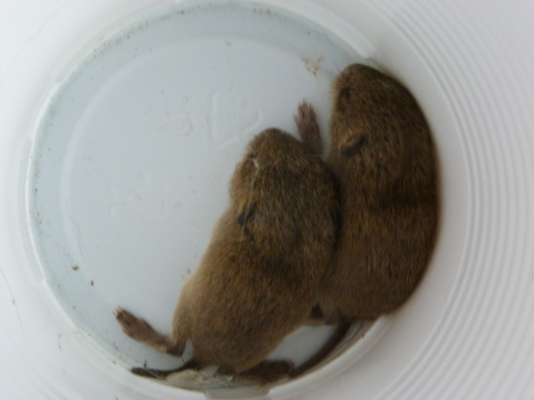
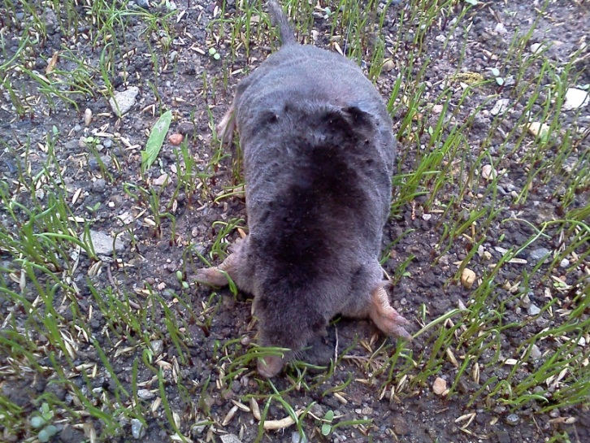
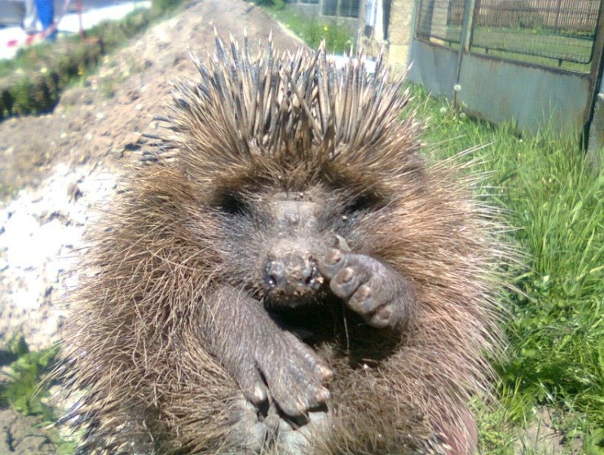
SAVCI

Slide 9
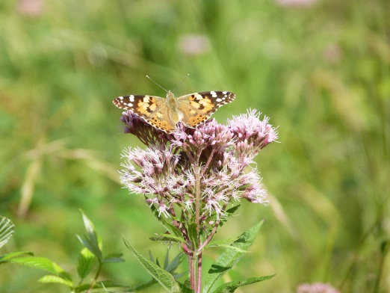
HMYZ
včela medonosná
vosa obecná
čmelák luční
komár
moucha domácí
roháč obecný
klíště obecné
kobylka cvrčivá
babočka paví oko

Slide 10
HMYZ

Slide 11
Autor: Ing. Hana Adamcová
Základní škola a mateřská škola Liběšice, okres Louny, příspěvková organizace
Zpracováno v programu Microsoft Office 2010.
Použité obrázky pocházejí z vlastních zdrojů.
Použitá literatura:
ŠTIKOVÁ, Věra. Člověk a jeho svět : Přírodověda pro 4.ročník. Brno : Nová škola, s. r. o., 2010. 80 s. ISBN 978-80-7289-211-2.

